Slide 1
Bienvenue dans la classe de CP

Slide 2
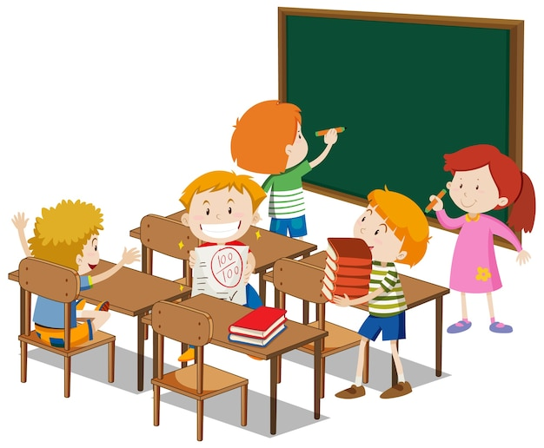
Présentation de la classe
Nombre d’élèves : 25
- 8 filles
-17 garçons
Enseignants:
-Marine GAUTREAU (lundi-mardi)
-Pascal DUBE (jeudi-vendredi)

Slide 3
Les spécificités du CP
.Les élèves ont le temps d'apprendre : 3 années pour atteindre les compétences de fin de cycle 2
.Chacun a un rythme qui lui est propre
.Une place centrale accordée aux fondamentaux : lire, écrire, compter.

Slide 4
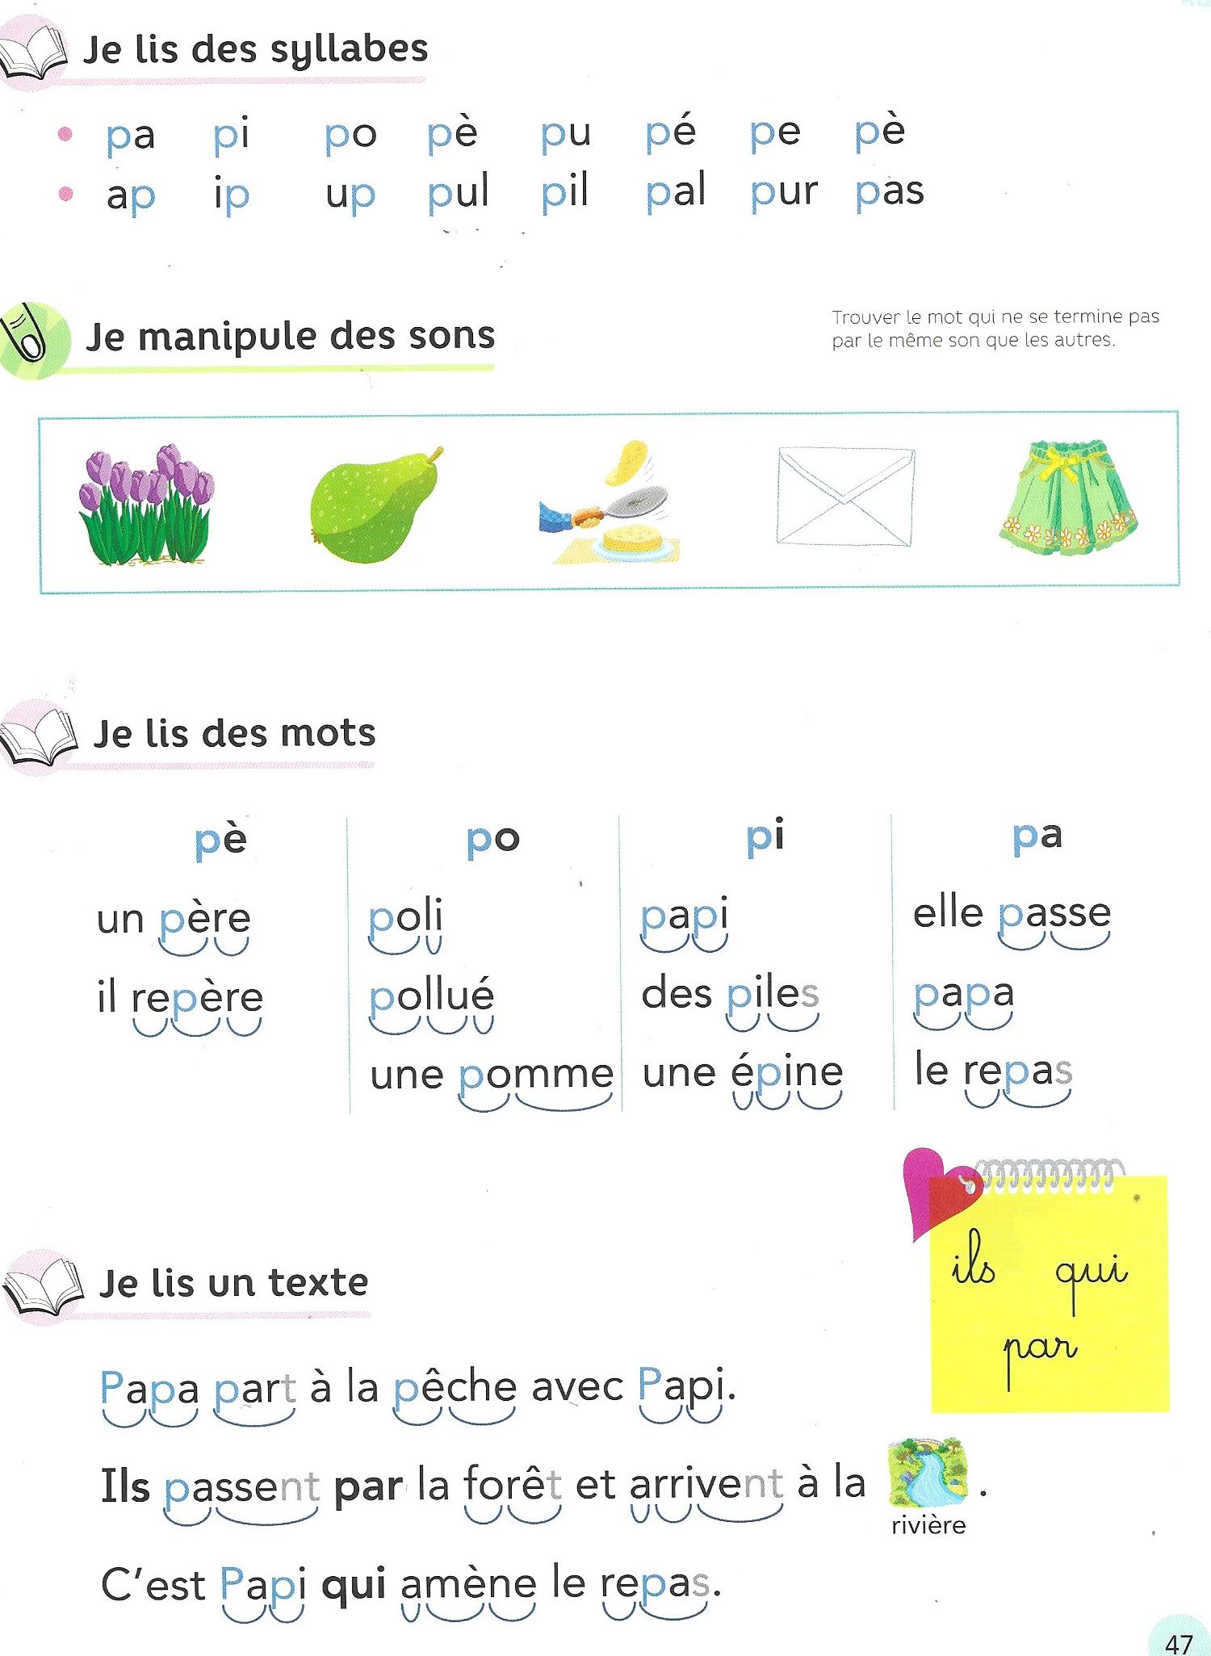
Etude du code
Une progression régulière dans l’étude des correspondances graphies/sons
Deux nouveaux sons étudiés chaque semaine.
Des mots-outils à mémoriser de manière régulière.

Slide 5
Compréhension : 5 albums sur l’année

Slide 6
Conseils pour la lecture
1) Aider votre enfant à bien maîtriser l’oral
2) Rester serein, la lecture est une aventure qui prend du temps
3) Laisser votre enfant avancer à son rythme. Chaque enfant aborde la lecture à sa façon et à son rythme, en fonction de sa personnalité, de son cadre familial et de l’organisation mise en place par l’enseignant de sa classe. Il est normal qu’il y ait des différences de rapidité entre les enfants : les élèves de CP ne savent pas tous lire le même jour !
4) Rassurer et encourager.
5) Faire confiance à l’enseignant
6) Continuer à lire des histoires le soir
7) Respecter ses choix de lecture
8) Faire de la lecture un jeu .
Des ressources pour en savoir plus : la mallette des parents
Lien : https://mallettedesparents.education.gouv.fr/parents/ID147/l-apprentissage-de-la-lecture-et-de-l-ecriture-au-cp

Slide 7
LE FRANCAIS AU CP
L’écriture : formation des lettres, encodage, production d’écrits
L’oral : la poésie, l’expression
L’étude de la langue : découverte de la grammaire et de la conjugaison, étude du vocabulaire

Slide 8
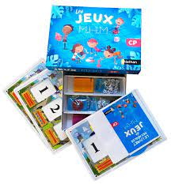
LES MATHS AU CP
La numération : étude des nombres jusqu’à 99
Les calculs : calcul mental, addition et soustraction, sens de la multiplication et de la division
Les problèmes : résolution de petits problèmes mathématiques
La géométrie et les mesures : les formes géométriques, tracés et mesures, repérage dans l’espace

Slide 9
Pour en savoir plus sur les programmes du CP :
https://eduscol.education.fr/document/13930/download
https://eduscol.education.fr/document/13936/download

Slide 10
Heure | Lundi |  | Mardi |  | Jeudi | Vendredi
8h30 | Rituels (calendrier, programme du jour, lexique, oral)
8h45 | LECTURE Etude du code | LECTURE Etude du code | LECTURE Etude du code | LECTURE Etude du code | LECTURE Etude du code | LECTURE Etude du code
9h30 | ECRITURE | ECRITURE | ECRITURE | ECRITURE | ECRITURE | ECRITURE
10h00 | Récréation | Récréation | Récréation | EPS | EPS | Récréation
10h15 | MATHEMATIQUES Résolution de problèmes | MATHEMATIQUES Géométrie et mesures | MATHEMATIQUES Géométrie et mesures |  |  | MATHEMATIQUES Nombres et calcul
10h55 |  |  |  | Récréation | Récréation
11h15 | ANGLAIS |  |  | QLM Sciences | QLM Sciences | ENSEIGNEMENT ARTISTIQUES Musique
11h15 | ANGLAIS | EPS | EPS
11h30 |  |  |  |  |  | EPS
12h | Pause | Pause – APC (13h-13h30) | Pause – APC (13h-13h30) | Pause | Pause | Pause – APC (13h-13h30)
13h45 | EPS (cycle piscine) | Lecture BCD | Lecture BCD | Lecture BCD | Lecture BCD | Lecture BCD
14h00 |  | ANGLAIS | ANGLAIS | MATHEMATIQUES Nombres et calcul | MATHEMATIQUES Nombres et calcul | LECTURE (ateliers : étude du code)
14h25 |  | QLM Espace/Temps | QLM Espace/Temps
14h50 |  |  |  | EMC | EMC | EMC
15h10 |  | Récréation | Récréation | Récréation | Récréation | Récréation
15h30 |  | ENSEIGNEMENT ARTISTIQUES Arts plastiques | ENSEIGNEMENT ARTISTIQUES Arts plastiques | LECTURE (ateliers : étude du code) | LECTURE (ateliers : étude du code) | HORS-CONTRAT
16h00 | Rituels mathématiques
16h15 16h30 | Bilan-rangement-lecture | Bilan-rangement-lecture | Bilan-rangement-lecture | Bilan-rangement-lecture | Bilan-rangement-lecture | Bilan-rangement-lecture

Slide 11
Questionner le monde
Etude du monde qui nous entoure
Temps
Espace
Vivant
Objets
EMC : Education Morale et Civique
Dans notre classe, le respect des règles de l’école est fondamental. Pour bien travailler et bien grandir, les élèves apprennent à devenir responsables et autonomes.

Slide 12
EPS
Pratique quotidienne
Cycle natation période 1
Jeux collectifs
Activités athlétiques
Jeux d’opposition (raquettes, lutte…)

Slide 13
Anglais

Slide 14
ARTS
Arts plastiques : à travers des thèmes et en lien avec les apprentissages. En utilisant des outils, des techniques et des matériaux divers et variés : papier, carton, peinture, collage, découpage, coloriage, etc.
Musique : écoute musicale, découverte des instruments et de quelques styles musicaux, chants (Intervenant en février-mars)

Slide 15
Une proposition de foi faite à tous, dans le respect des convictions de chacun.
Outil utilisé : Cadeau de Dieu

Slide 16
EVALUATIONS
-Evaluation nationale
En septembre : un outil de pour connaitre le profil de chacun et apporter de premières si nécessaires
En février : un point d’étape

Slide 17
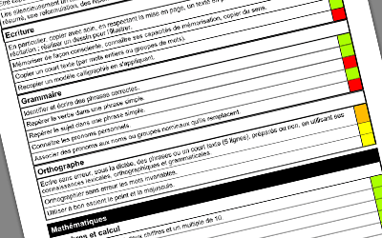
Evaluation continue (3 périodes dans l’année)

Slide 18
.Aide en classe ( groupes ; différenciation ) cf doc modalités d’intervention .Aide Pédagogique Complémentaire : 2 x 30 mn dans la semaine avec priorisation des besoins
.Aide en classe
.Aide Pédagogique Complémentaire :
2 x 30 mn dans la semaine

Slide 20
L’enseignant RA intervient à la demande de l’enseignant de la classe
L’enseignant RA coordonne les actions pour l’accompagnement vers la réussite de l’élève ayant des besoins éducatifs particuliers :
 Aménagements et adaptations pédagogiques
 Projets d’aide spécialisée
 Coopération avec les différents partenaires extérieurs du soutien (APC)
Ses interventions :
-En observation, pour faire un bilan, échanger avec l’élève
-En prévention ou en remédiation des difficultés
-Avec le groupe classe, en co-intervention
-Avec un groupe restreint, en classe ou en salle RA
Séances sur temps scolaire
Parents informés du projet d’aide

Slide 21
Des projets à vivre en 2022/2023
PROJETS
-Le livre, au cœur du projet d’année de l’école : temps forts et activités autour de la thématique «A livre ouvert» ( rencontre avec une autrice, fréquentation de la Médiathèque, concours les Incorruptibles, temps forts entre classes, écriture d’un livre …)
-Autres projets:
-rencontre ASCEP (journée sportive)
-classe de mer en mai 2023 (3 jours) , projet de cycle 2
-

Slide 22
Devoirs à la maison
- lecture
- mémorisation
- recherche

Slide 23
Chemise rouge cahier de liaison Mails de classe : m.gautreau@bellevigny-staugustin.fr p.dube@bellevigny-staugustin.fr
Site web de l’école :
https://bellevigny-staugustin.fr/

Slide 24
LES RENDEZ-VOUS
- 1 rencontre annuelle minimum avec priorisation faite suite aux bilans individuels des 1ères évaluations nationales
- rencontres formalisées et massées en janvier-février dans des créneaux balisés : questionnaire « google form » pour l’inscription sur un créneau souhaité

Slide 25
